Slide 1
Основы поиска объектов на изображениях
Компьютерное зрение
Лекция 4

Slide 2
Задачи классификации и локализации
Классификация – сказать, присутствует ли объект заданного класса на изображении
Локализация – указать область на изображении (ограничивающую рамку), в которой присутствует объект заданного класса (например, лицо, автомобиль, дорожный знак и т. д.)
Сегментация – построить пиксельную карту для объектов (позднее)

Slide 3
План лекции
Поиск пешеходов на основе гистограммы ориентированных градиентов
Поиск лиц с использованием метода Виолы-Джонса

Slide 4
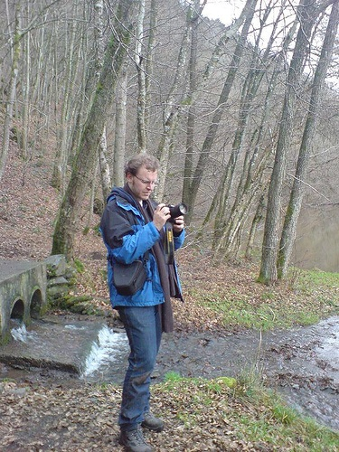
Локализация с использованием скользящего окна
Окно переменного размера
Окно «проходит» по всей картинке с некоторым шагом
Изображение в окне «тестируется» на наличие объекта необходимого класса

Slide 5
Типовая схема детектора объектов
Содержимое окна
Решение о наличии объекта в окне
Выделение признаков (дескриптора)
Вектор чисел
Классификация
Растр
Гистограмма визуальных слов
Гистограмма ориентированных градиентов
И т.д.
Каскады классификаторов
Машина опорных векторов
И т.д.
В основе детекторов объектов, как правило, лежат методы машинного обучения

Slide 6
Поиск людей
Выделение признаков: гистограмма ориентированных градиентов (HoG, Histogram of Oriented Gradients)
Классификация: метод опорных векторов (SVM, Support Vector Machine)

Slide 7
Гистограмма ориентированных градиентов*
Формирование дескриптора окна:
Окно размером WxH разбивается на непересекающиеся ячейки размером MxN, соседние ячейки собираются в пересекающиеся блоки
В каждой ячейке выделяются контуры и считаются направления градиентов
Направления равномерно квантуются на Q квантов
Cчитается гистограмма квантованных направлений
Гистограмма нормализуется c с учетом соседних ячеек в блоке
Дескриптор окна получается конкатенацией гистограмм в ячейках
Вопрос: какова длина дескриптора (L)?
Ответ: L = W*H*Q/(M*N)
*Navneet Dalal and Bill Triggs “Histograms of Oriented Gradients for Human Detection” CVPR05

Slide 8
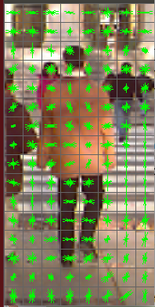
Пример гистограммы ориентированных градиентов
Для окна размером 64x128
Изображение разбивается на блоки размером 16x16 c 50% перекрытием (105 блоков)
Каждый блок состоит из 4 ячеек, размером 8x8
Направления градиента квантуются на 9 бинов
Вклад градиента определяется магнитудой
Вклады интерполируются между соседними бинами
Вклад может быть «взвешен» с помощью гауссиана
Итоговая длина дескриптора: 105*4*9=3780

Slide 9
Детектирование лиц («классические» методы)
Основные особенности алгоритма
Бинарные маски (признаки Хаара) для поиска шаблонов
Интегральное представление изображения для ускорения вычисления откликов
Применение метода AdaBoost для построения композиции классификаторов
Использование каскада алгоритмов для ускорения и повышения точности детектирование

Slide 10
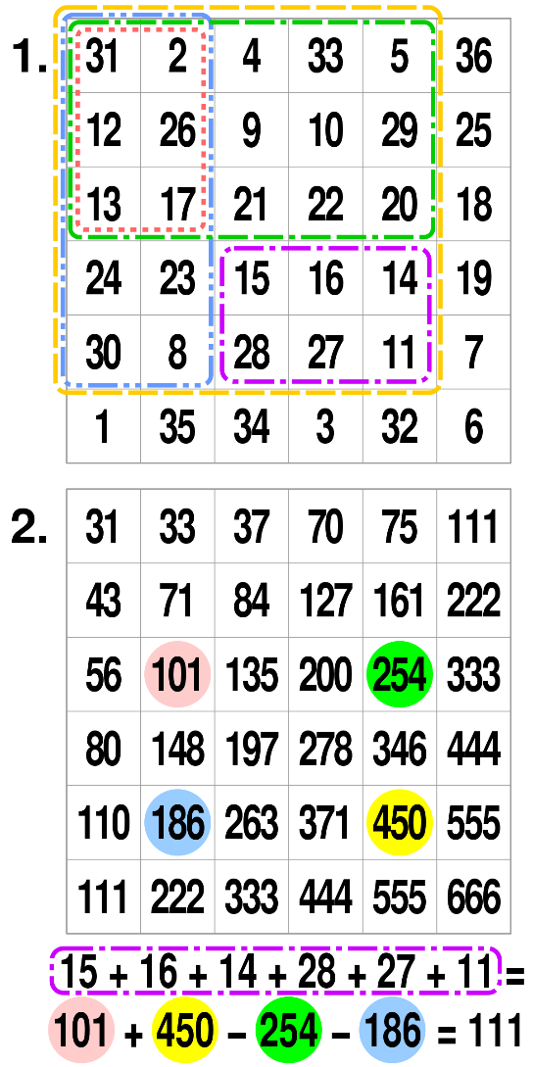
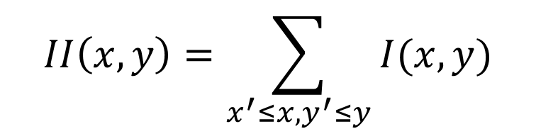

Интегральное представление изображения
$$II\left(x,y\right)=\sum_{x^{′}≤x,y^{′}≤y}{I(x,y)}$$
$$S_{D}=II\left(4\right)+II\left(1\right)−II\left(2\right)−II(3)$$

Slide 11
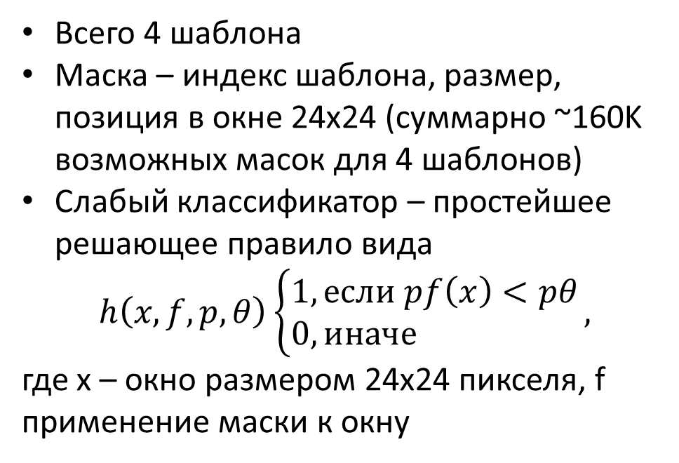
Бинарные маски
Всего 4 шаблона
Маска – индекс шаблона, размер, позиция в окне 24x24 (суммарно ~160K возможных масок для 4 шаблонов)
Слабый классификатор – простейшее решающее правило вида
$$h\left(x,f,p,θ\right)\left\{\begin{aligned}1, если pf\left(x\right)<pθ \\ 0, иначе \end{aligned}\right.,$$
где x – окно размером 24x24 пикселя, f применение маски к окну

Slide 12
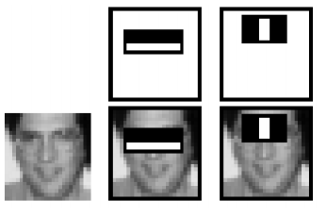
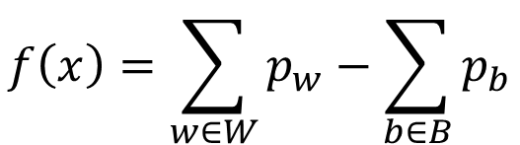
Применение маски
$$f\left(x\right)=\sum_{w∈W}{p_{w}}−\sum_{b∈B}{p_{b}}$$

Slide 13
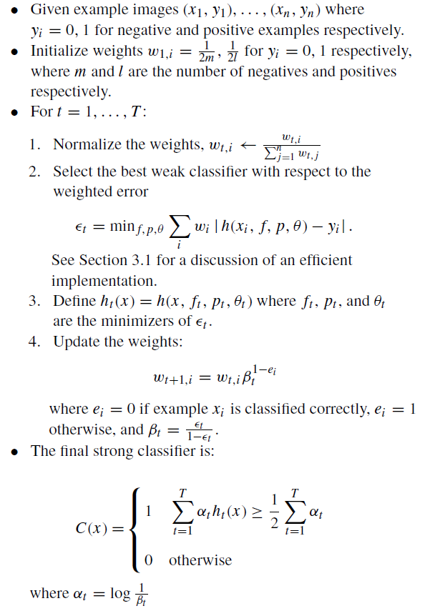
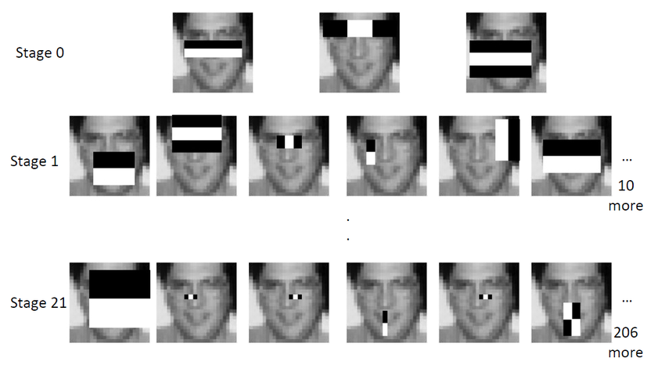
Построение сильного классификатора

Slide 14
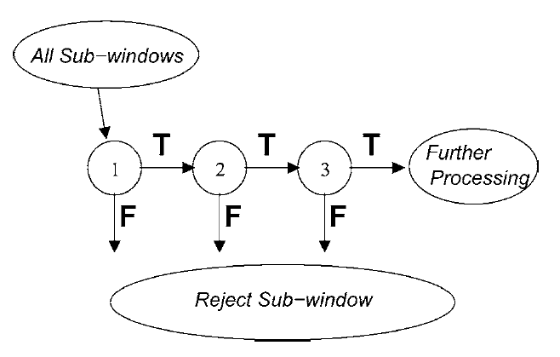
Каскад (Attentional Cascade)
Основная мысль
Более «маленькие» классификаторы (вычислительно простые) могут быть предварительно обучены для отсечения «негативных» окон

Slide 15
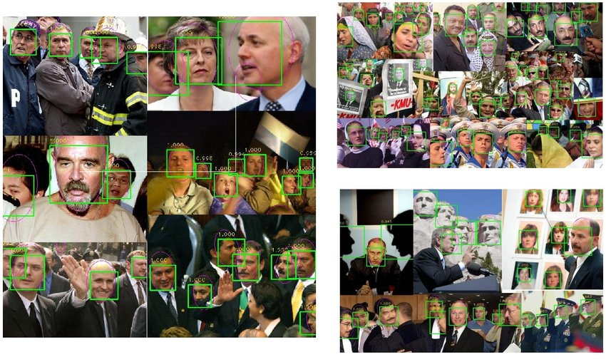
Эффективность FDDB

Slide 16
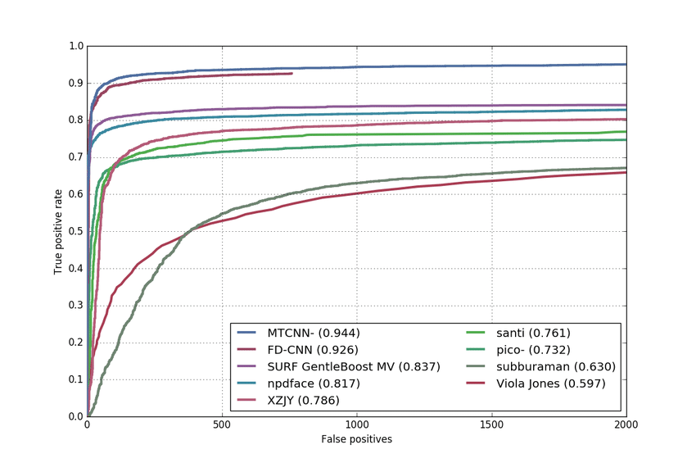
Эффективность FDDB

Slide 17
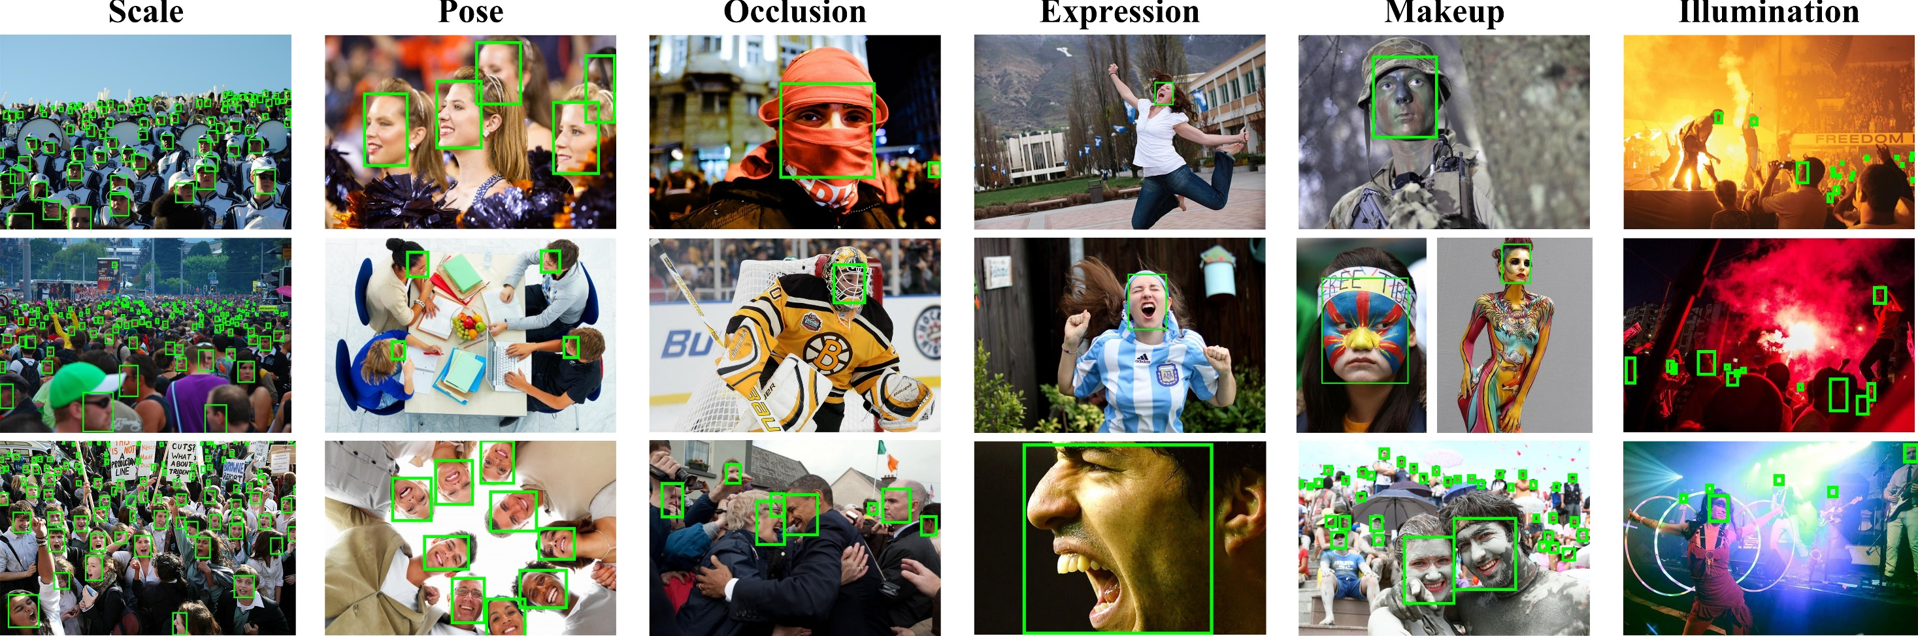
Эффективность (Wider Face)

Slide 18
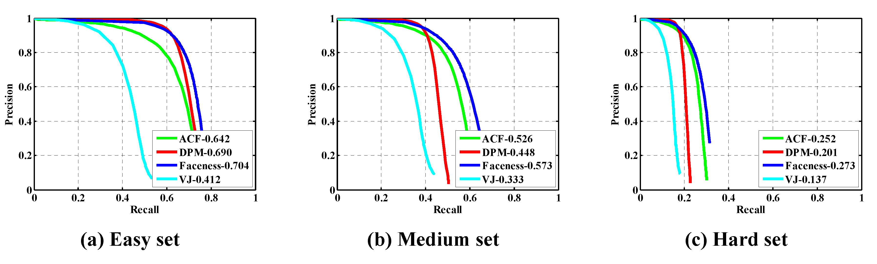
Эффективность (Wider Face)

